Slide 1
Сход граждан Азёвского сельского поселения
26 августа 2016 года

Slide 2
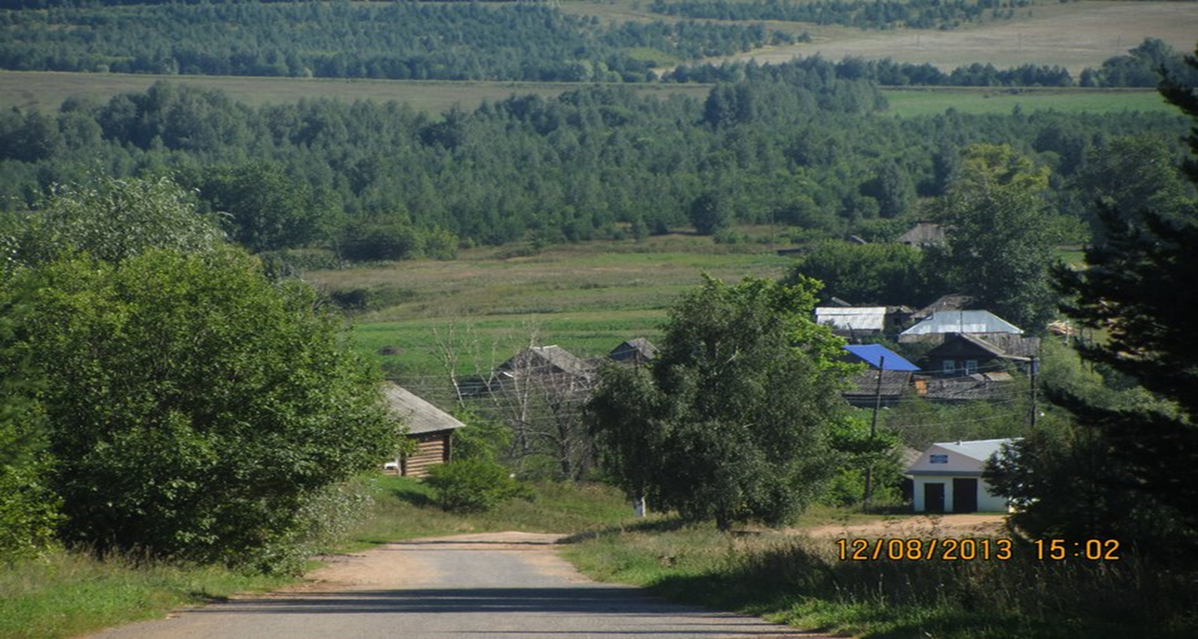

Slide 3
Численность сельского поселения – 557 человек, 247 хозяйств.
За 2016 год родилось 3,
умерло -9 человек.

Slide 4
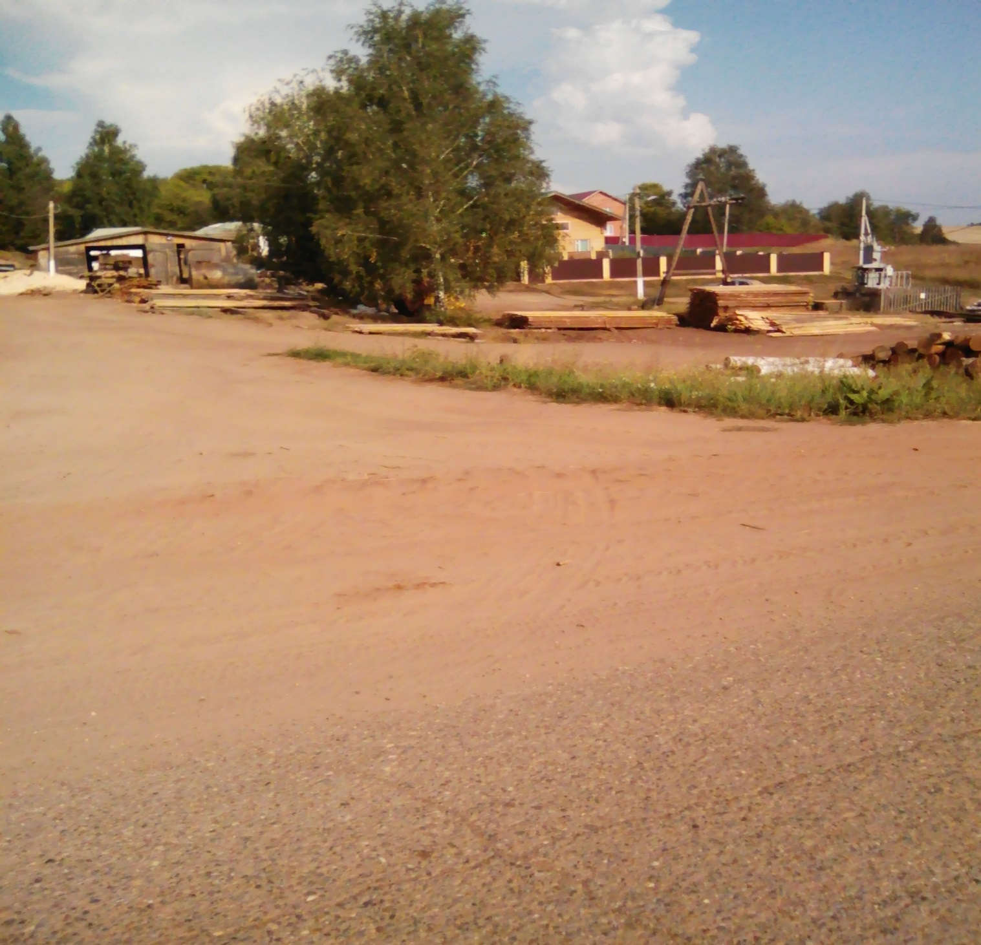
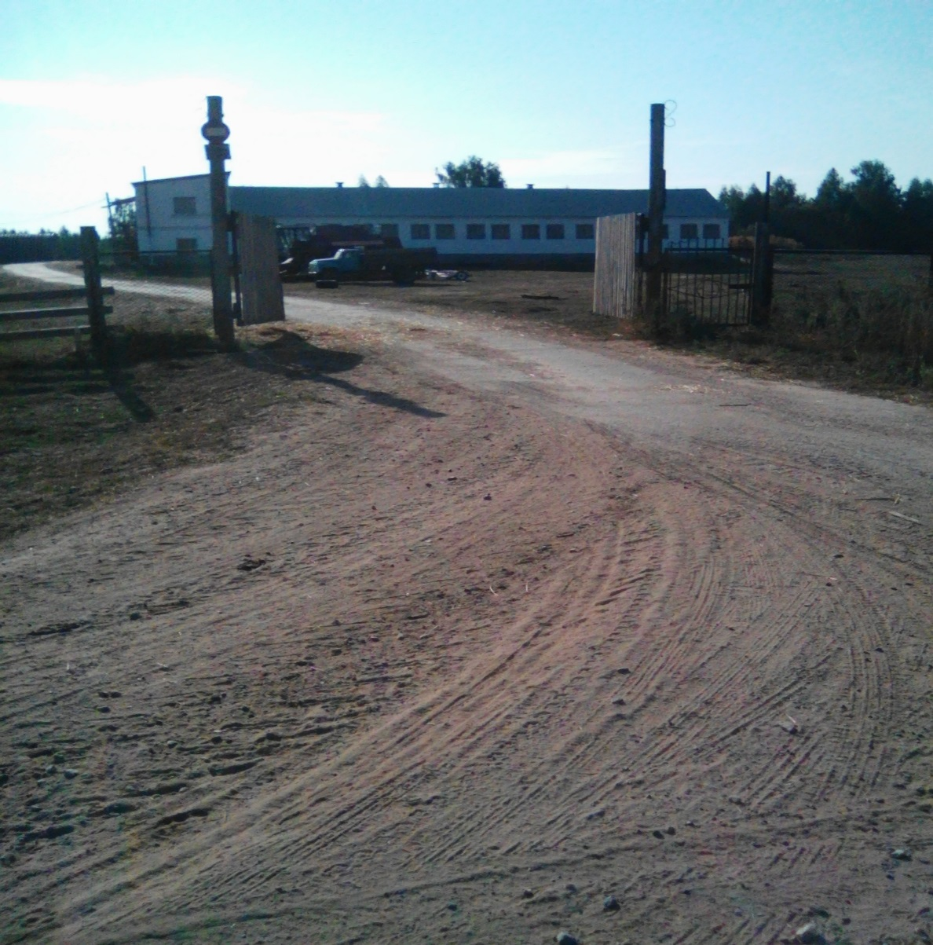
Семейная ферма Исмагилова Р.С.

Slide 5
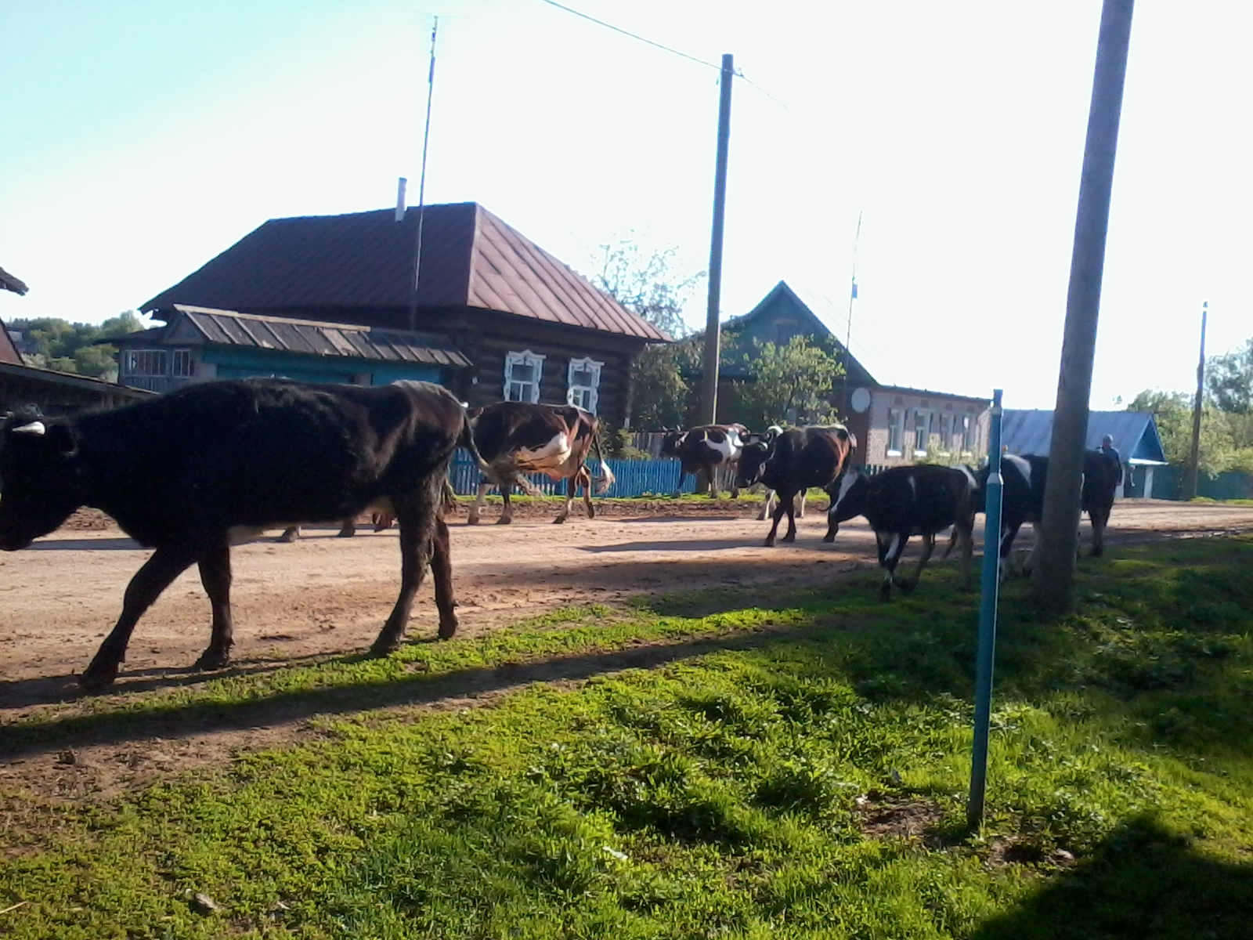
Поголовье КРС по Азёвскому СП составляет 126 голов, из них 62 коров.

Slide 6
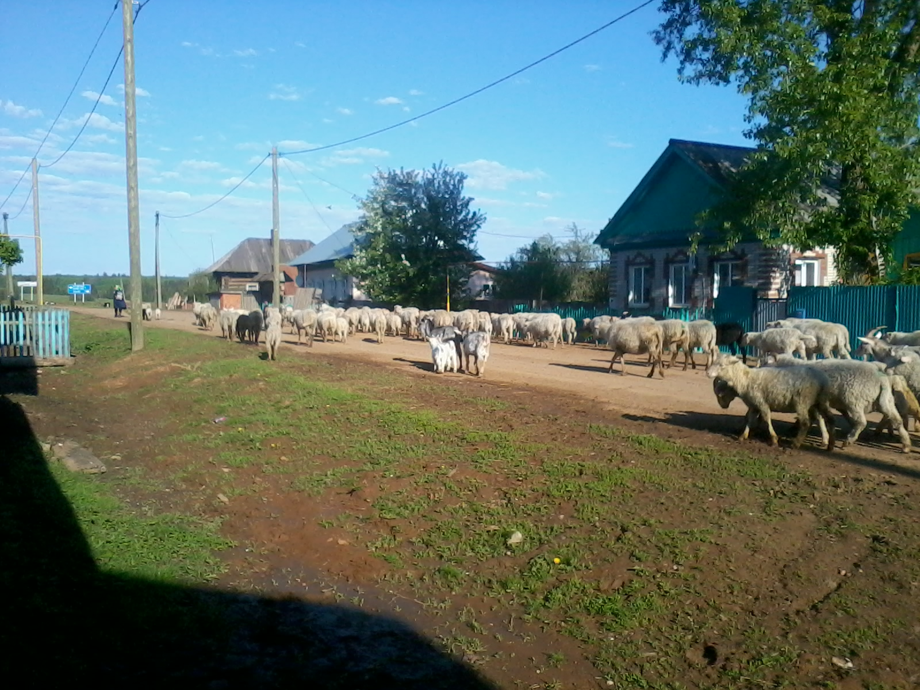
Овцы и козы – 299 голов

Slide 7
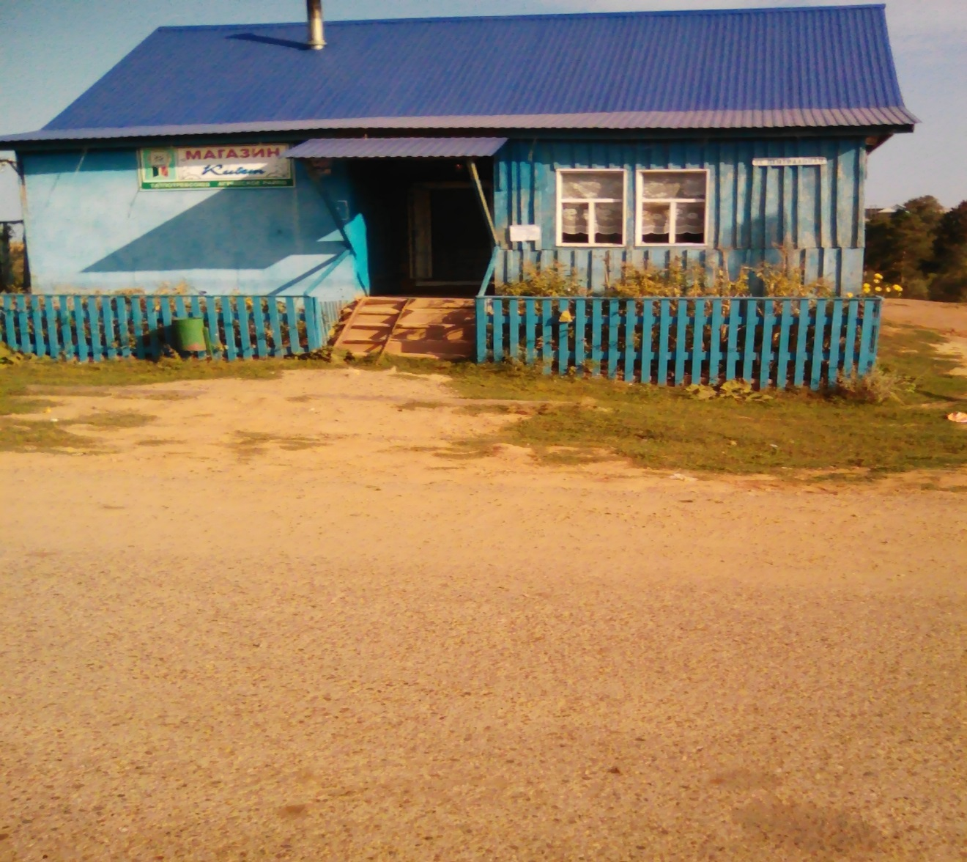
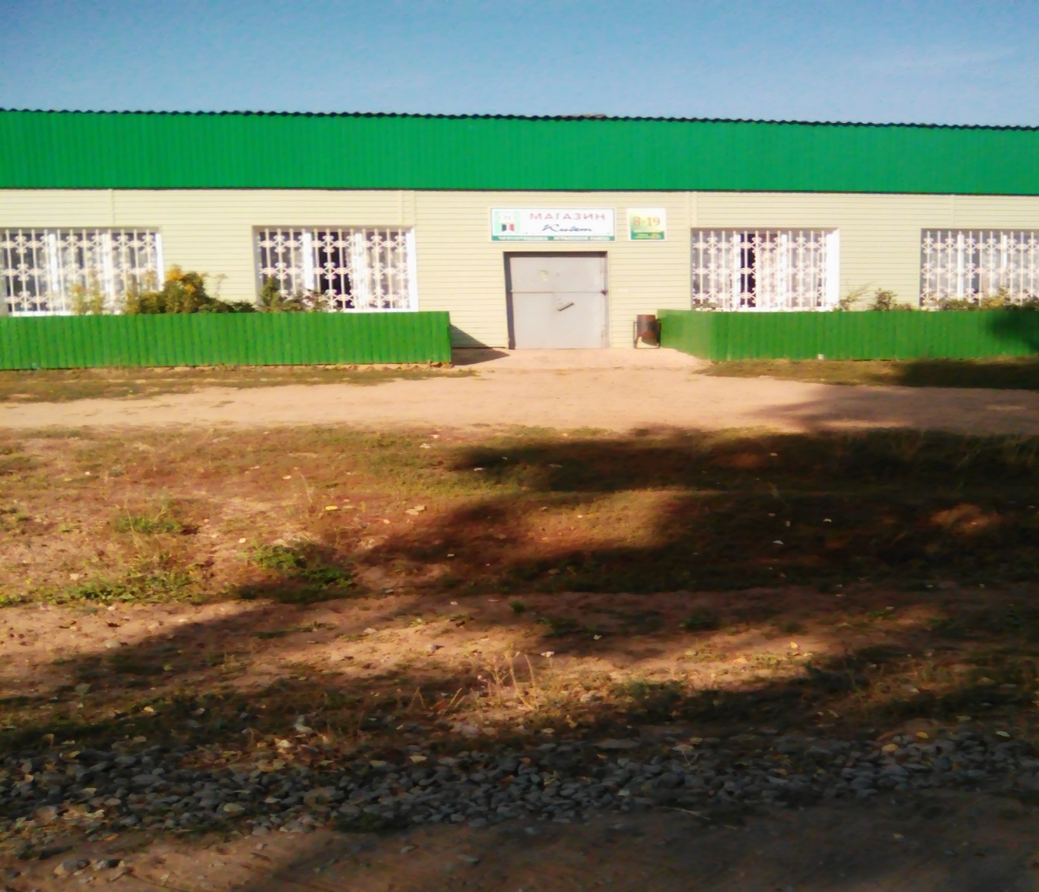
На территории поселения торговое обслуживание обеспечивают 4 стационарных торговых точек , принадлежащих
ИП Сергеев С.В., ИП Пажбеков В.Н., Агрызское райпо.

Slide 8
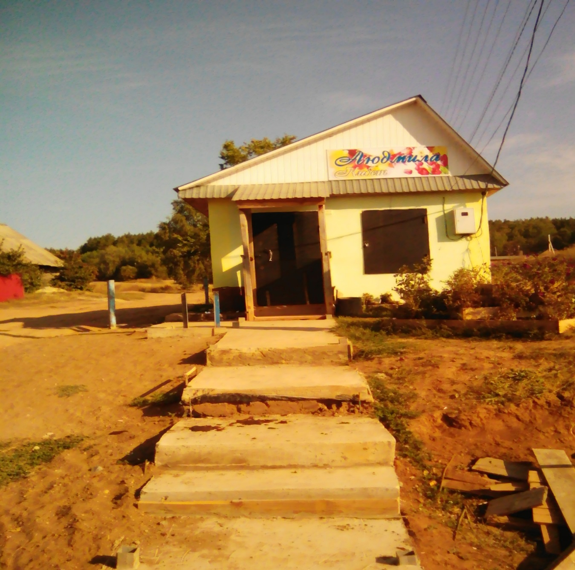
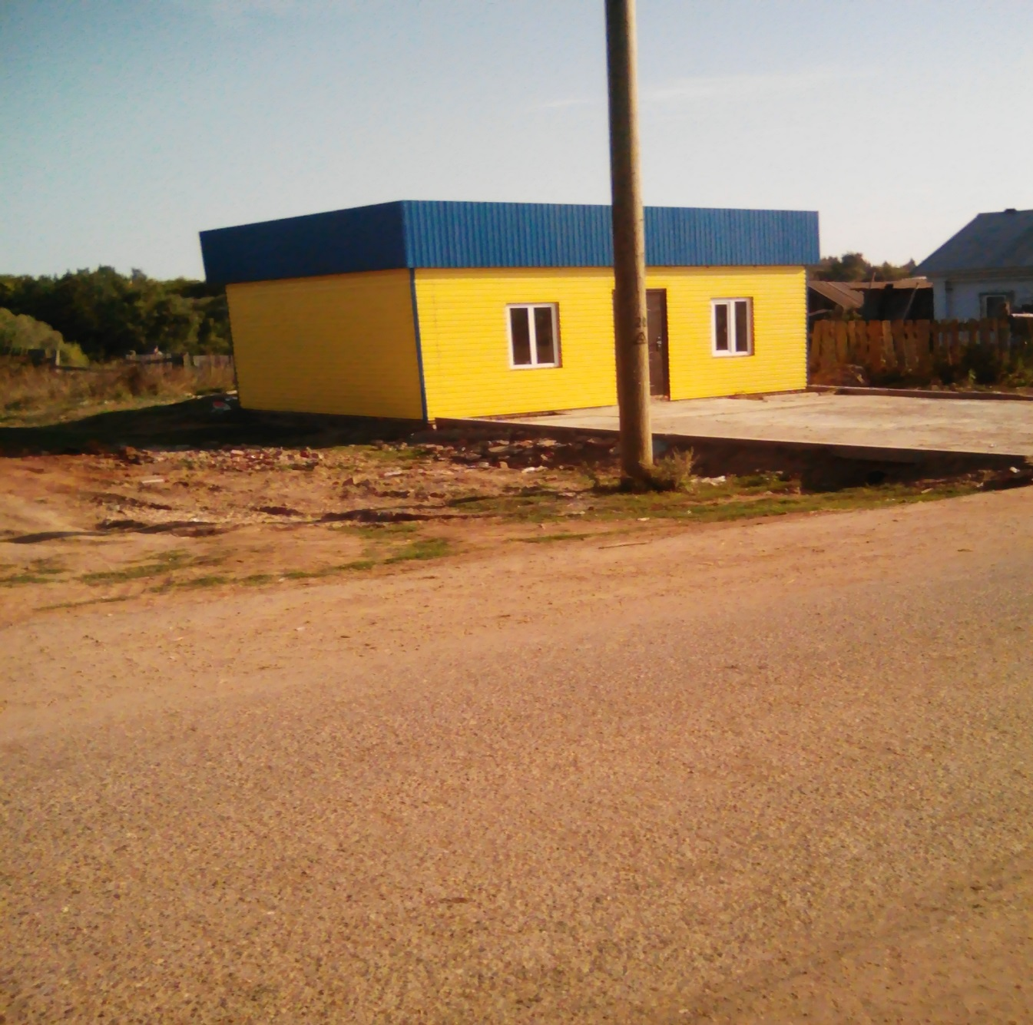
ИП Сергеев С.В.
ИП Пажбеков В.Н.

Slide 9
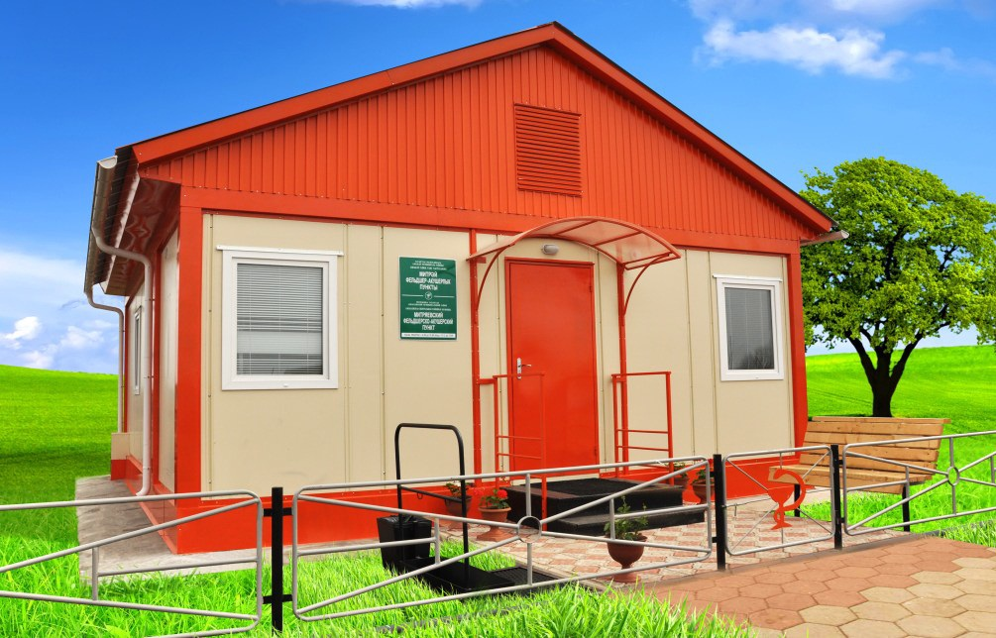
В 2016 году начата стройка модульной ФАП в д.Каменный Ключ

Slide 10
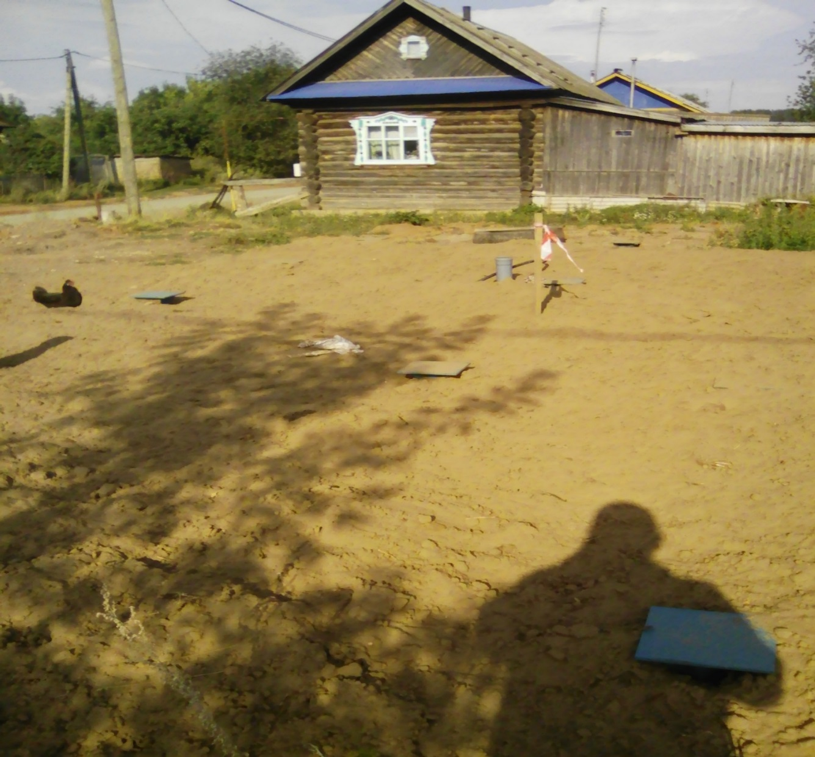
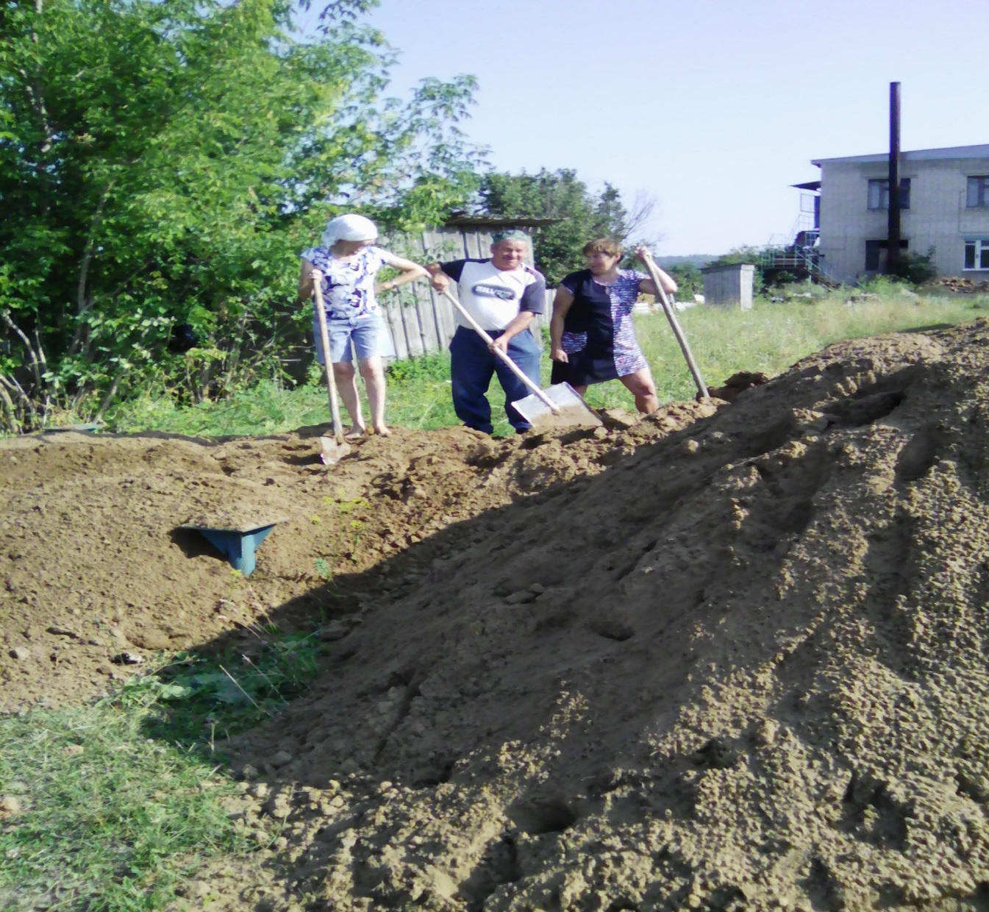
Строительство модульного ФАП уже начато…

Slide 11
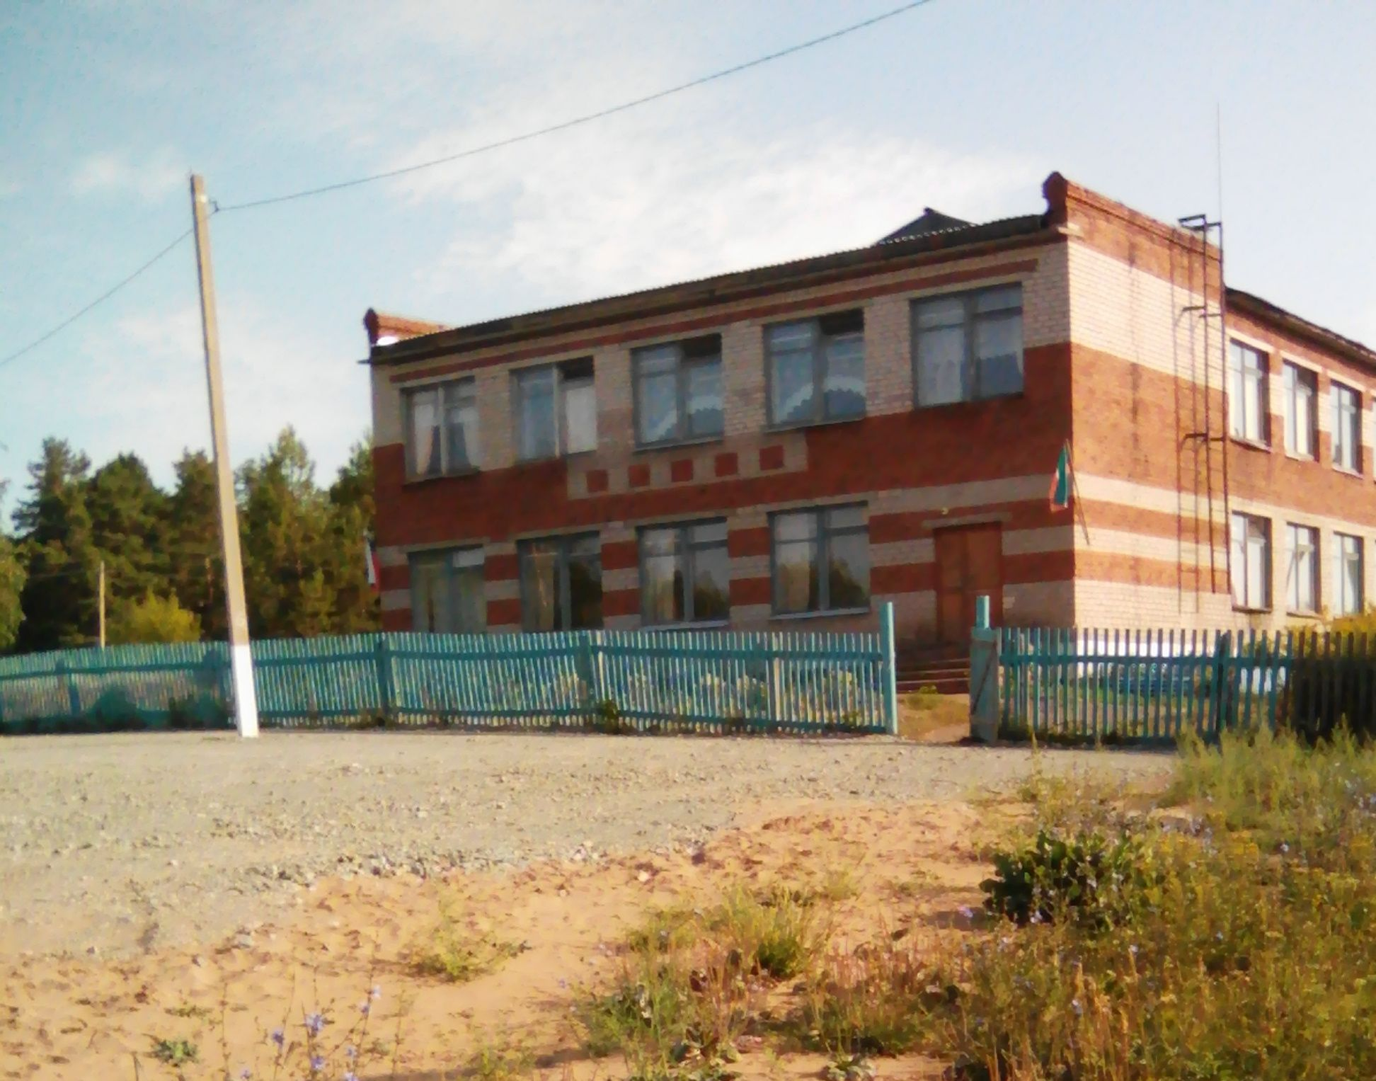
На территории поселения находится Азёвская СОШ
с дошкольной группой и структурное подразделение Кулегашской школы в д.Каменный Ключ.

Slide 12
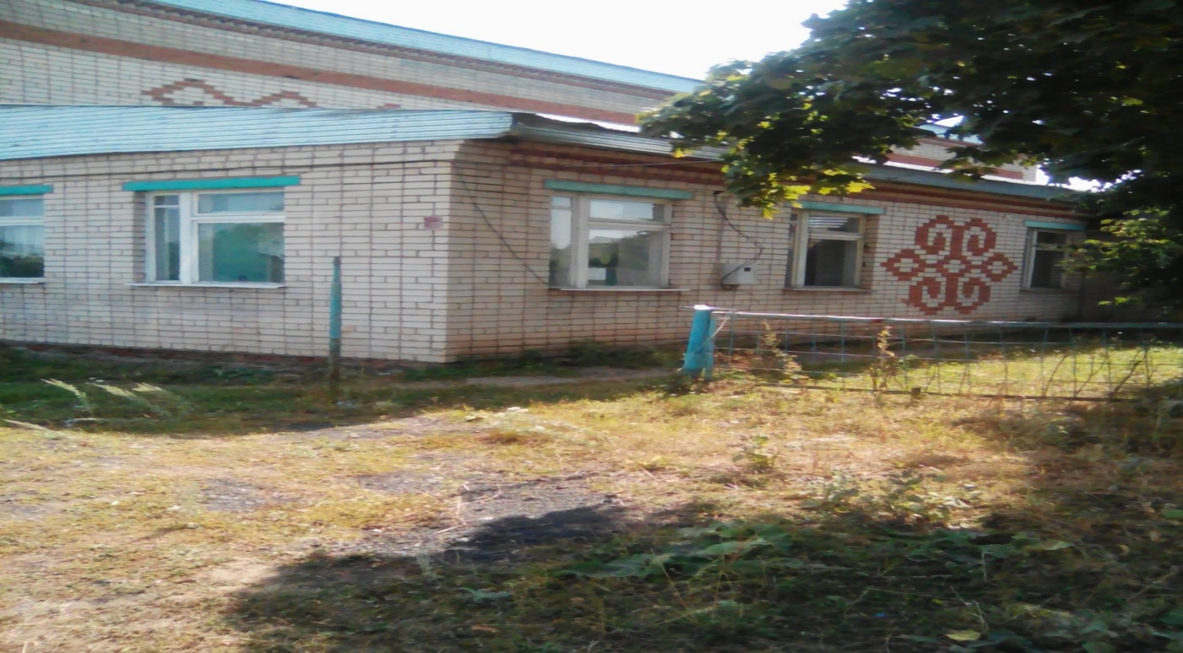
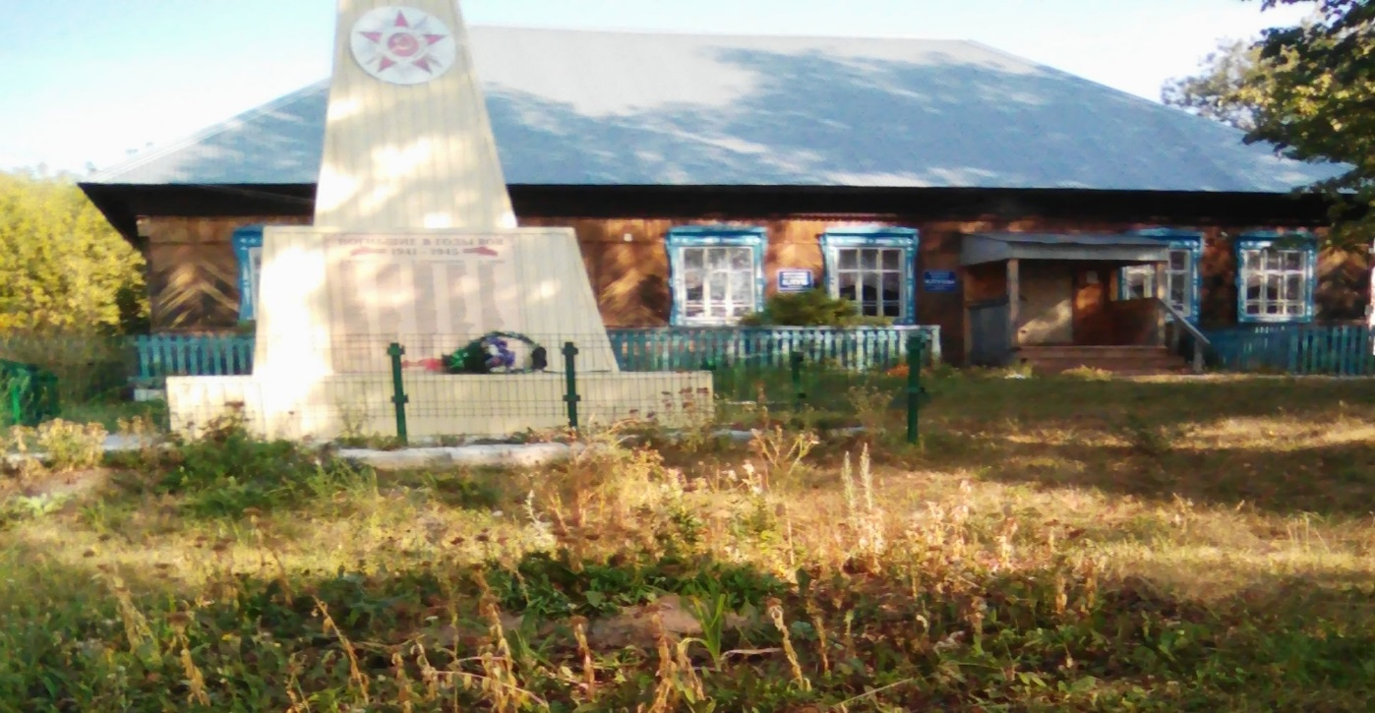
На территории сельского поселения функционирует 2 сельских клуба.
В 2017 году планируется строительство сельского клуба в с. Азёво.

Slide 13
Проделанная работа по самообложению:
Огорожено кладбище в д.Чачка
Огорожено кладбище в д.Каменный Ключ
Отремонтирована и огорожена водонапорная башня в с.Азёво и д.Каменный Ключ
Построены 2 новые электрощитовые будки для водонапорных башен в с.Азёво и д.Каменный Ключ
Распилены деревья по ул.Советской в с.Азёво

Slide 14
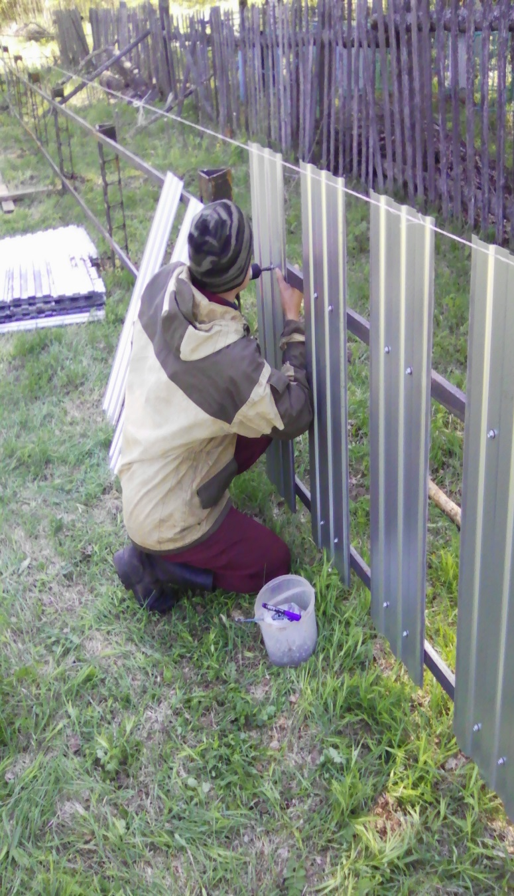
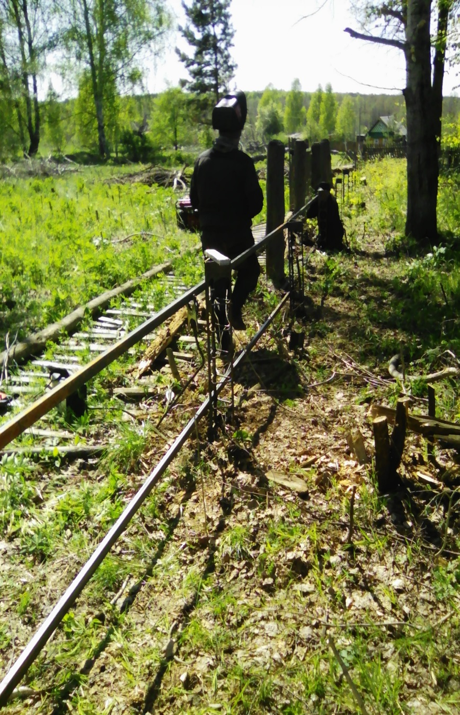
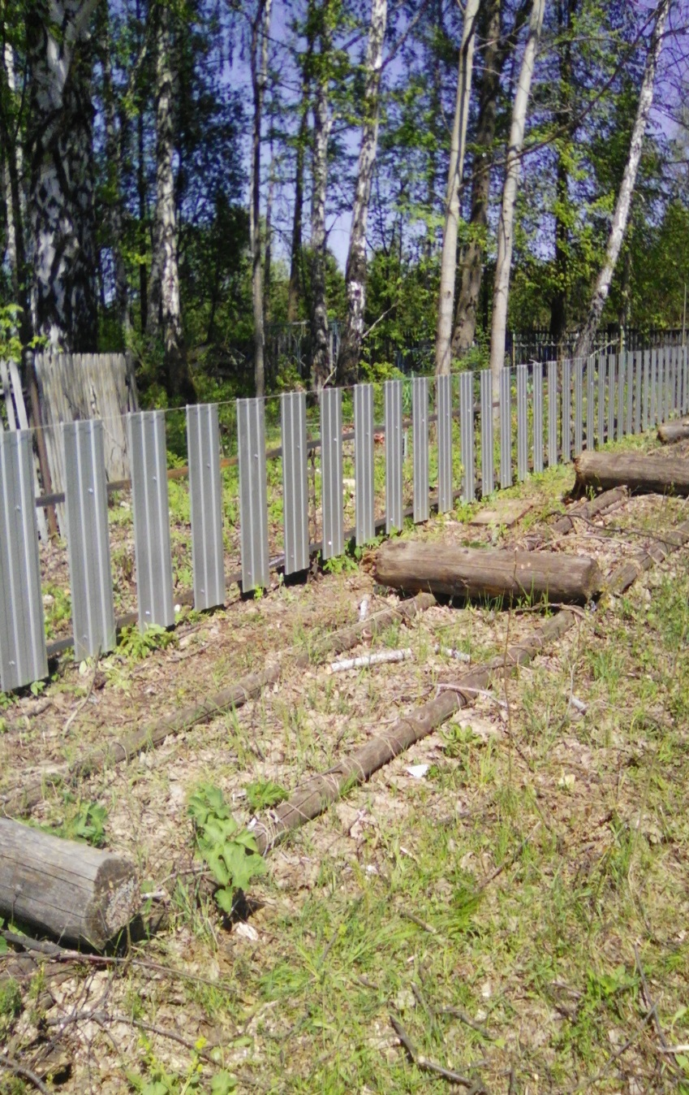
Огорожено кладбище в д.Чачка

Slide 15
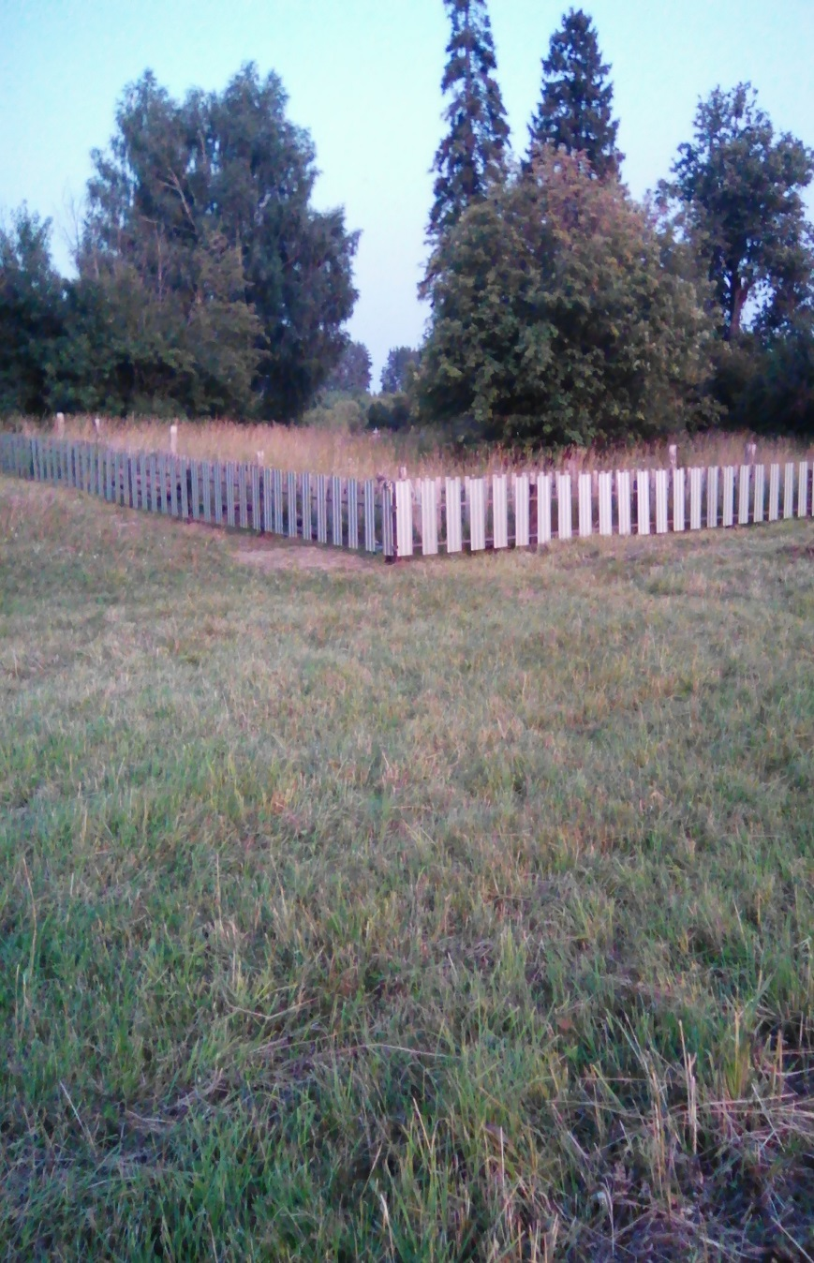
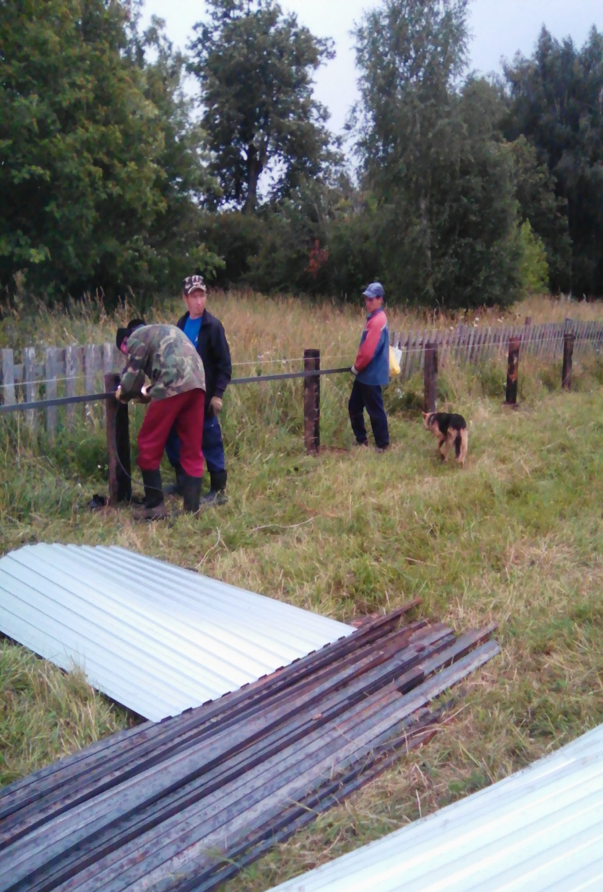
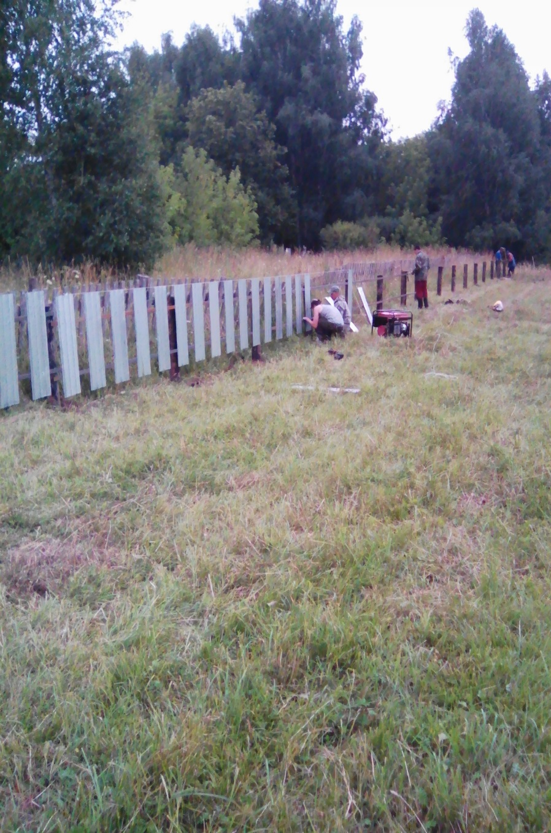
Огорожено кладбище в д.Каменный Ключ

Slide 16
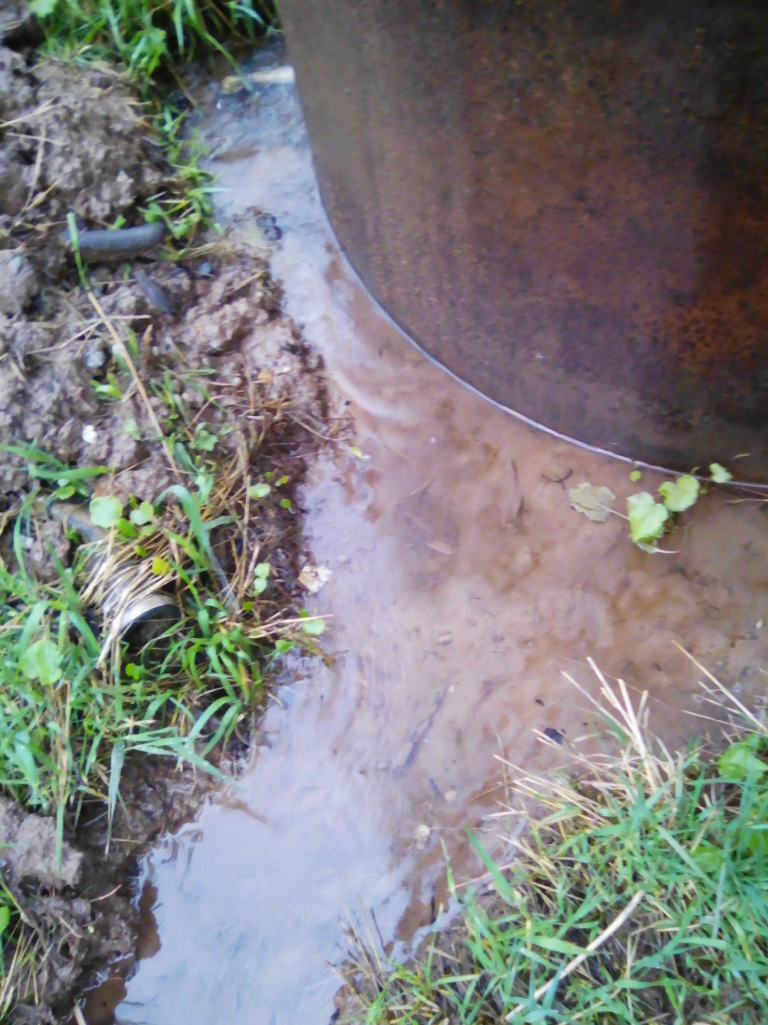
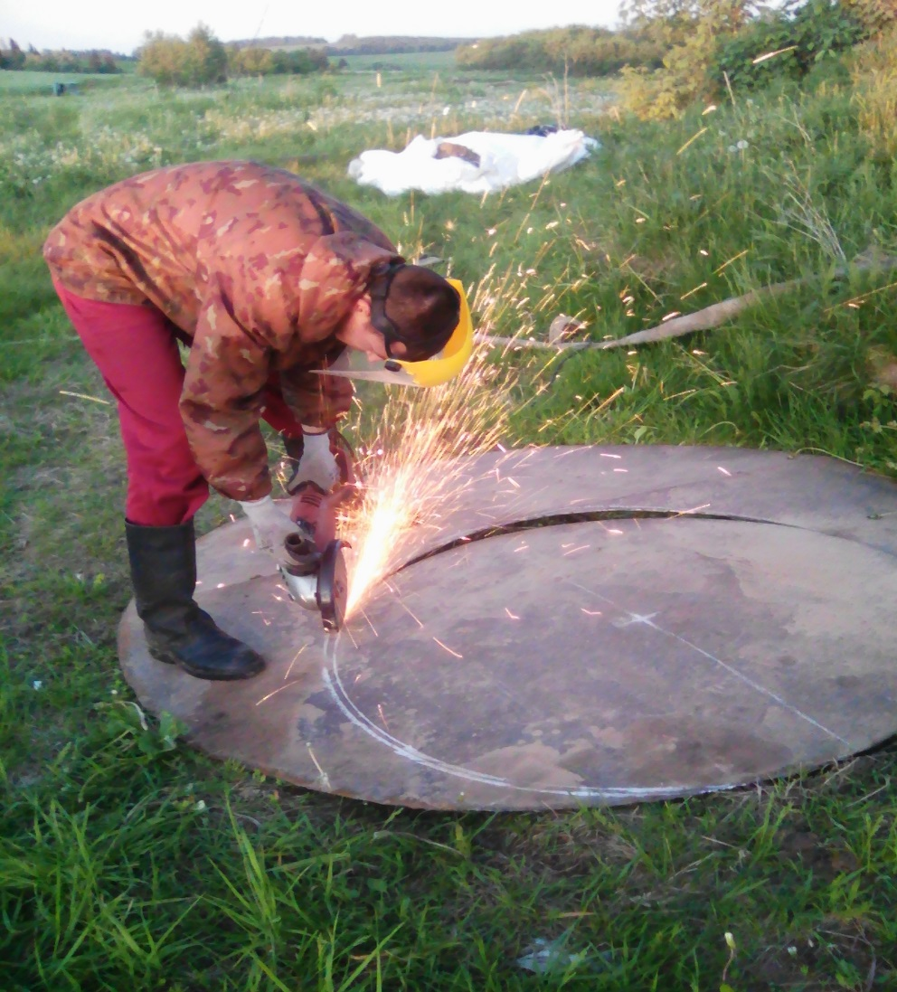
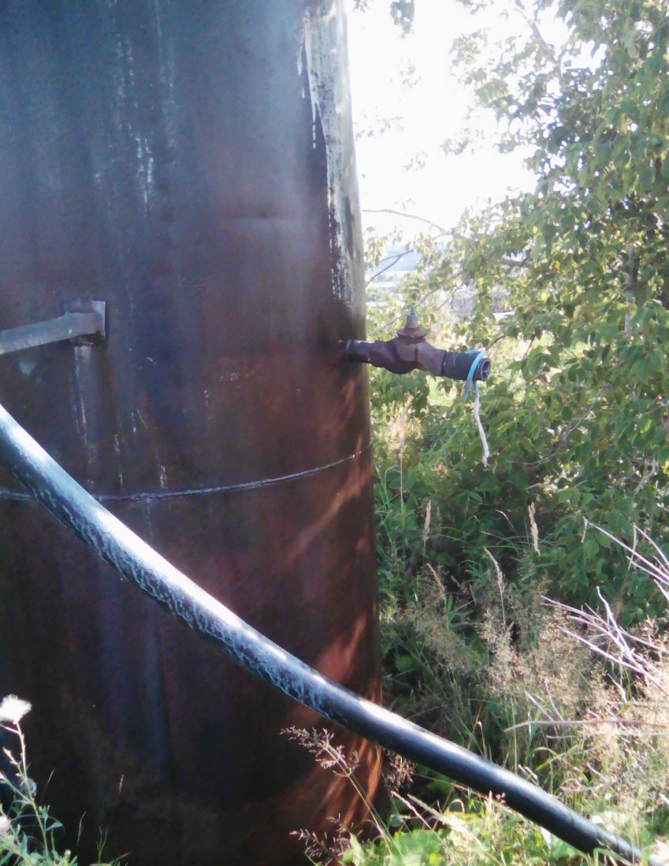
Отремонтированы водонапорные башни
в с.Азёво и д.Каменный Ключ

Slide 17
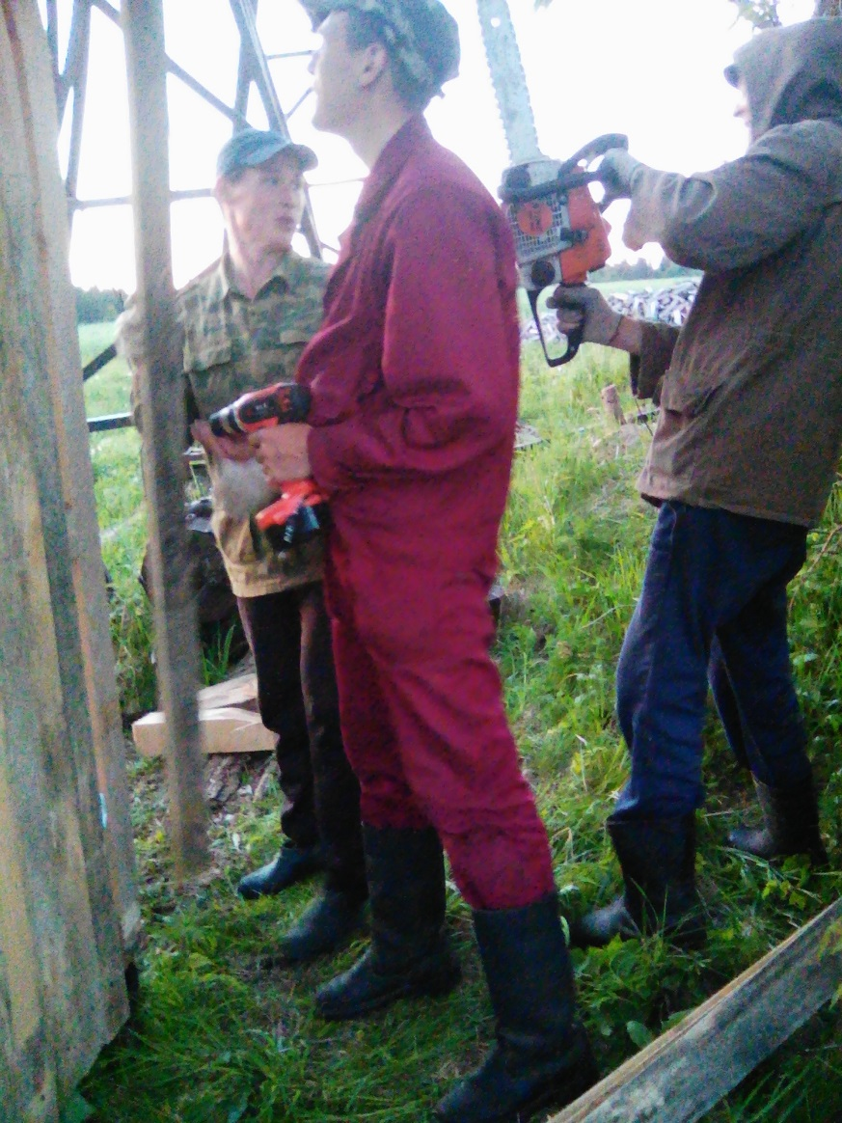
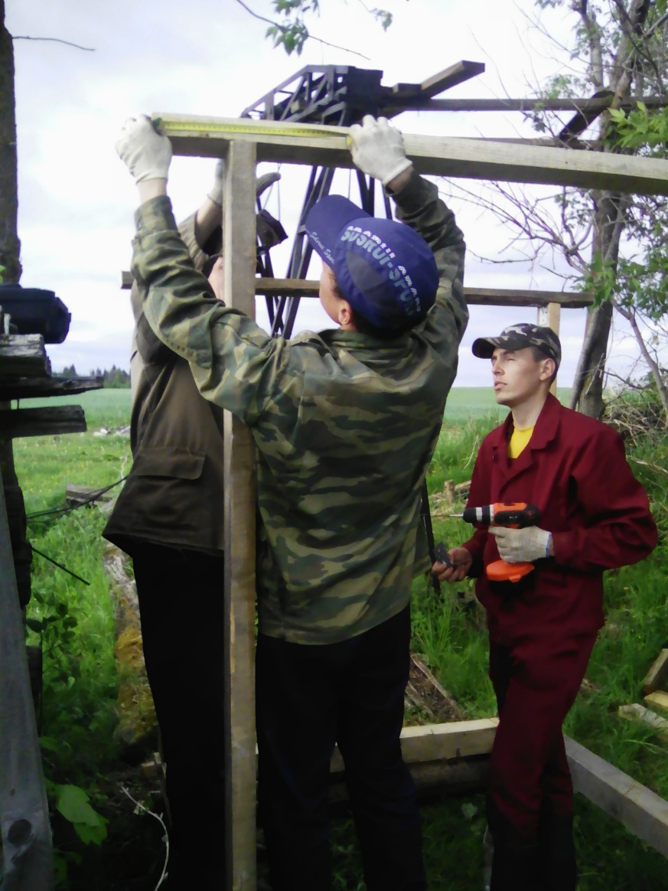
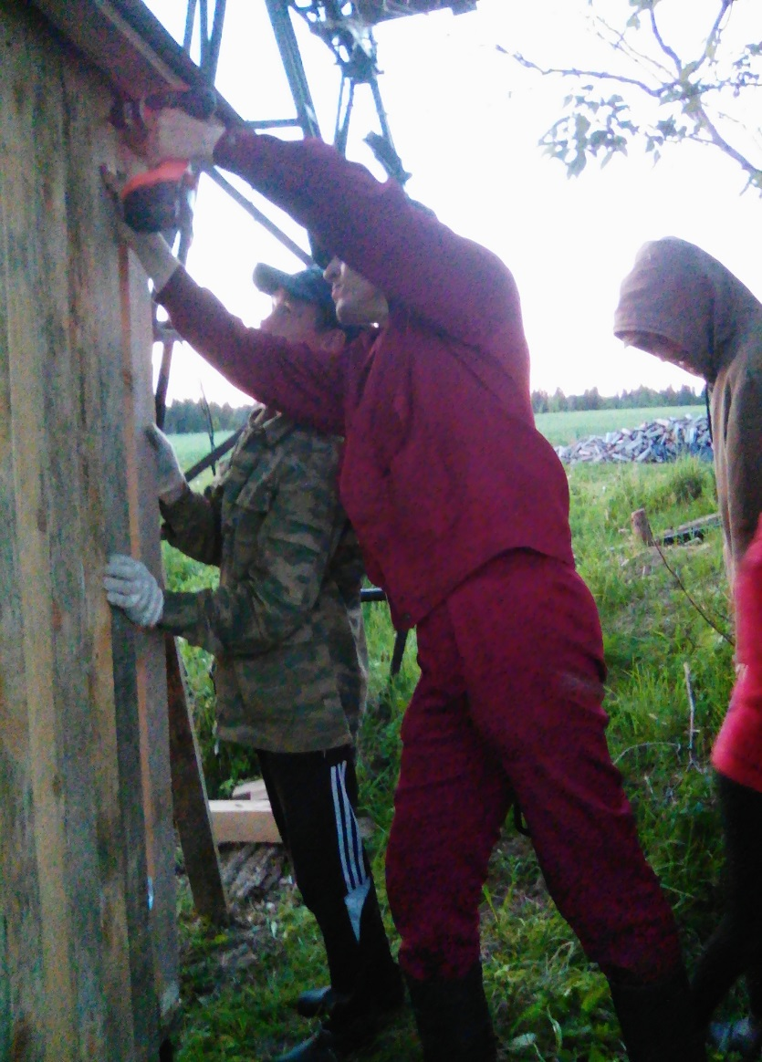
Построены 2 новые электрощитовые будки для водонапорных башен в с.Азёво и д.Каменный Ключ

Slide 18
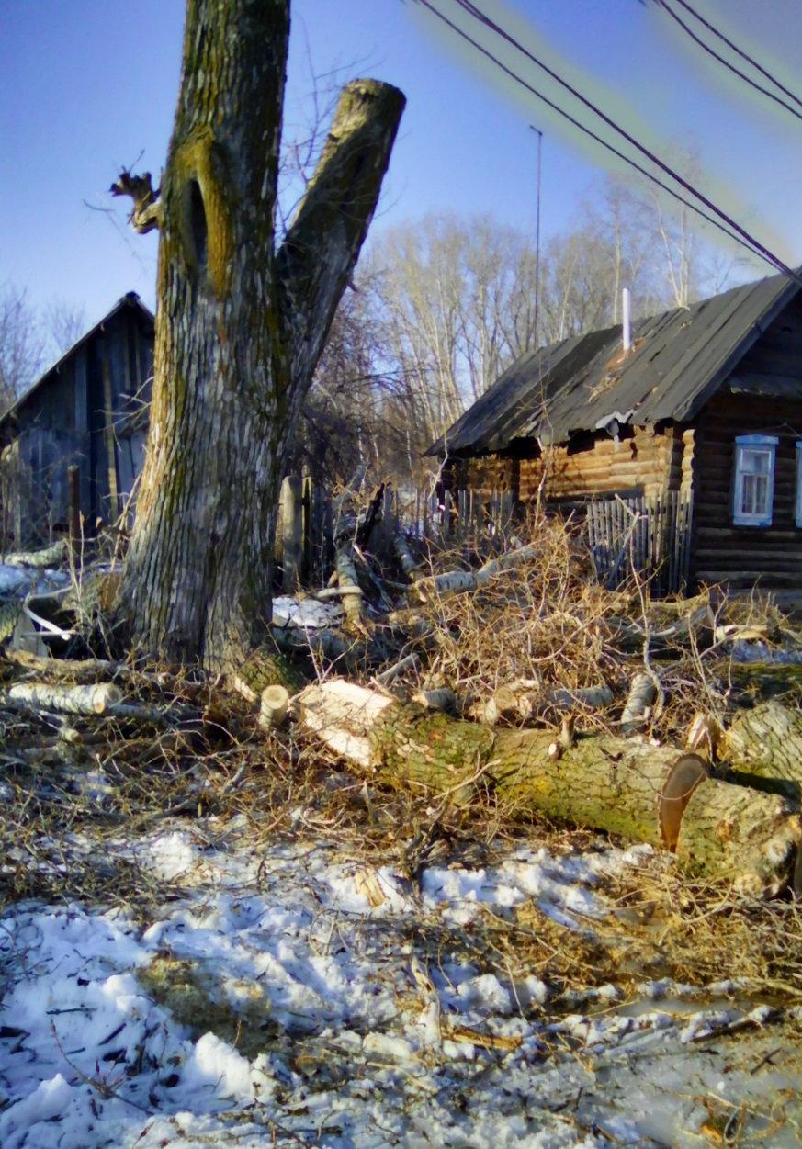
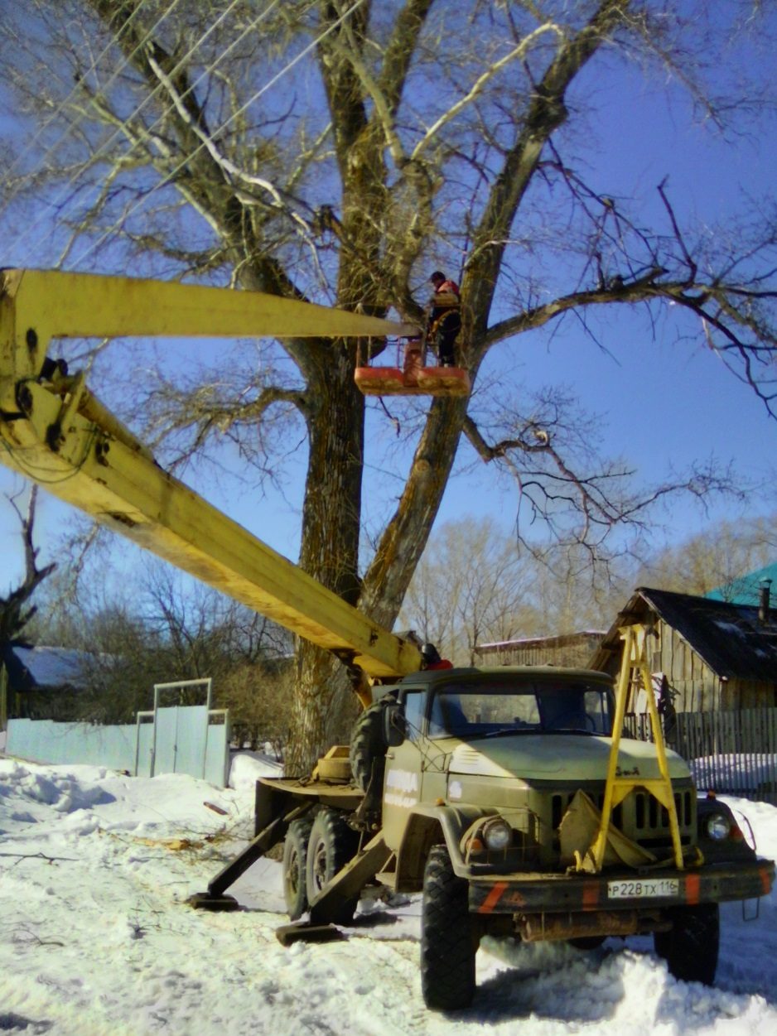
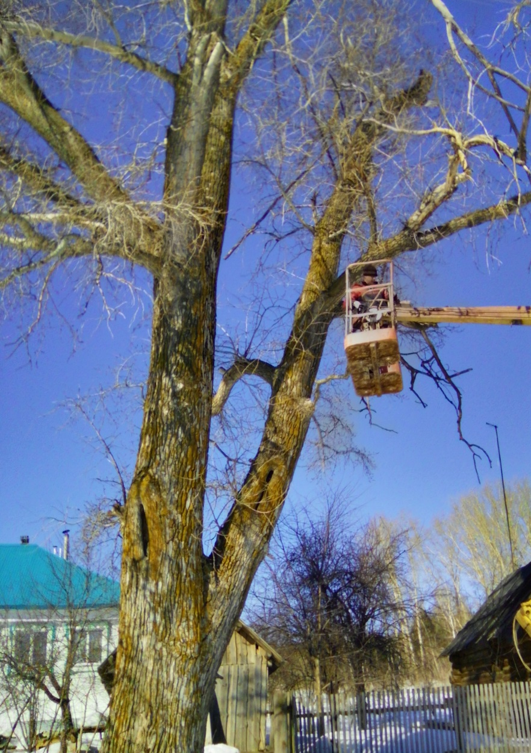
Распилены деревья по ул.Советской в с.Азёво

Slide 19
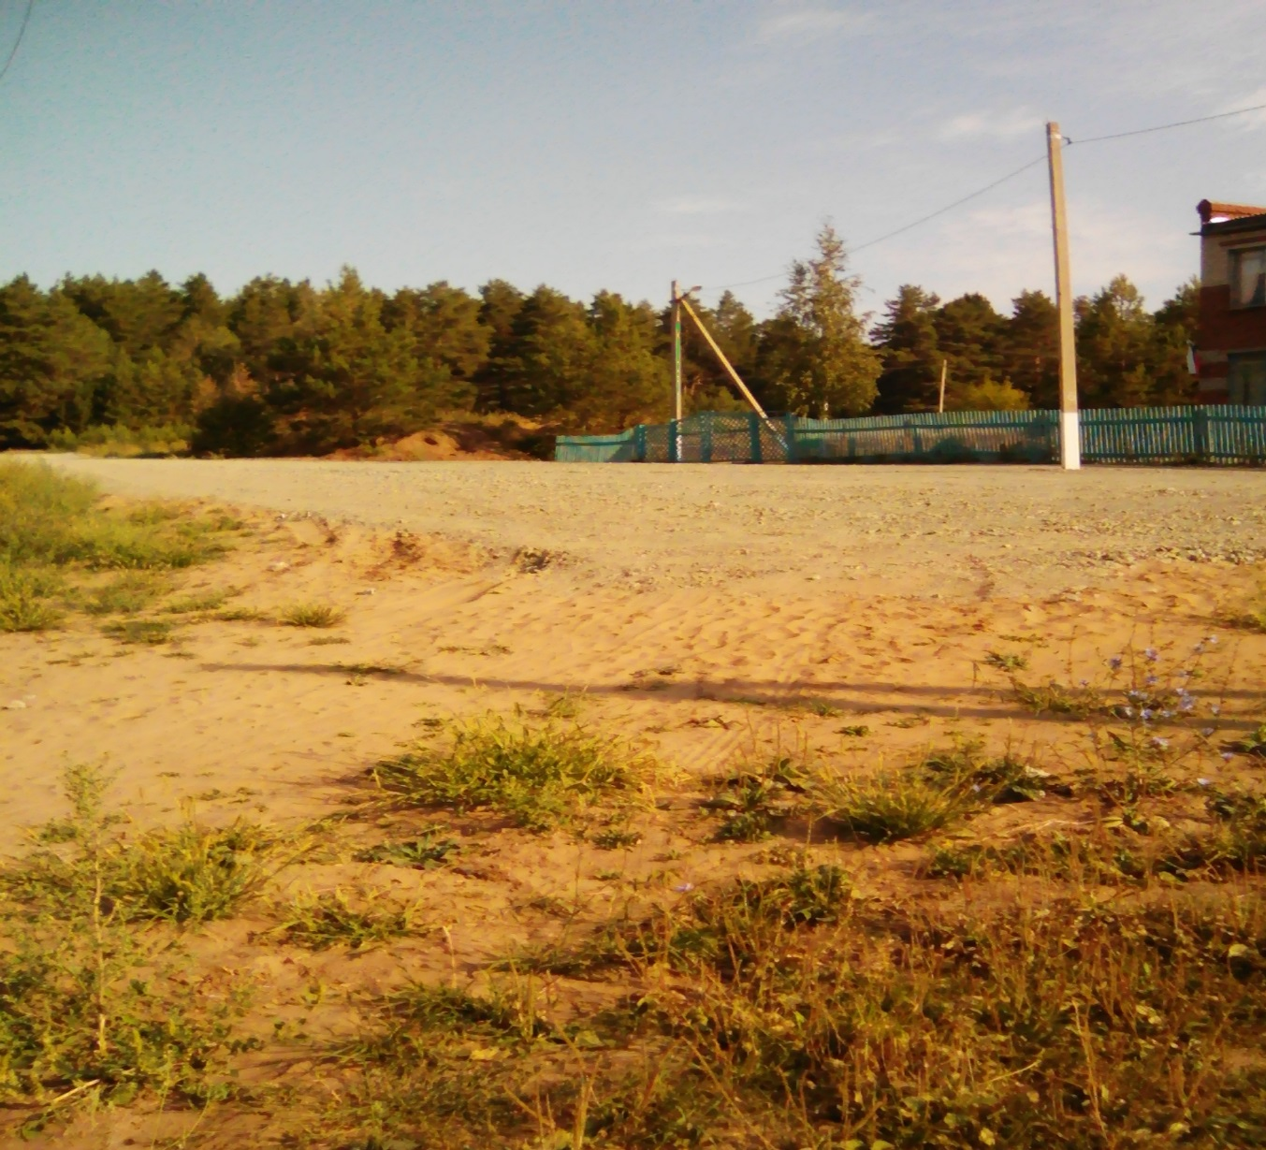
По Республиканской программе проложена дорога с щебневым покрытием до Азёвской СОШ протяженностью 500м.

Slide 20
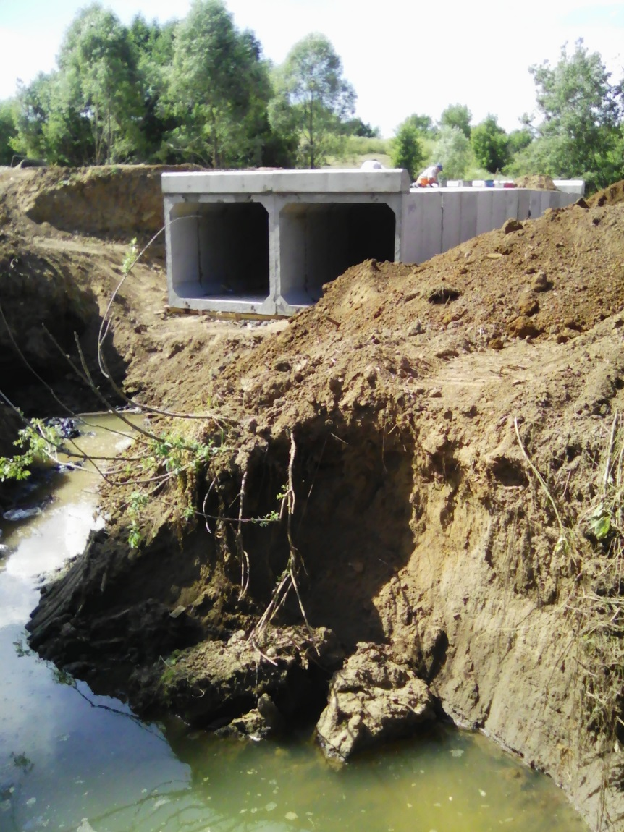
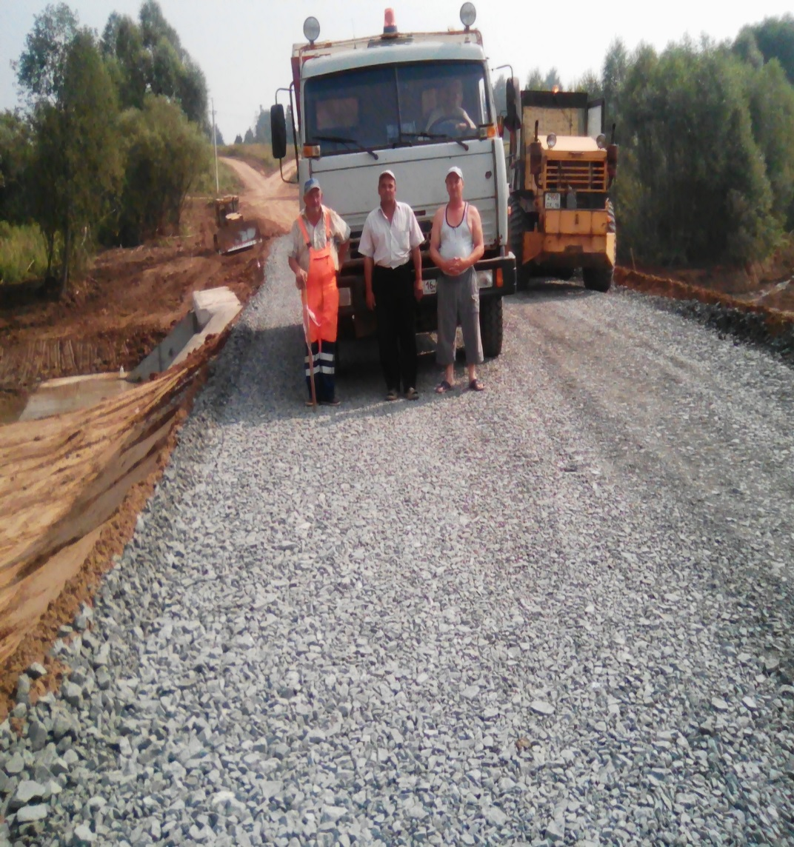
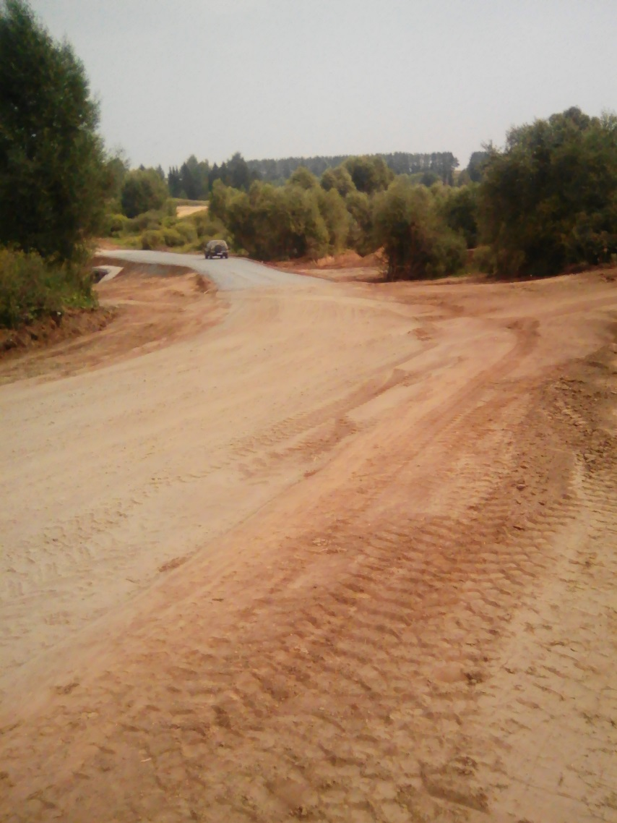
В д.Каменный Ключ по этой же программе проложена дорога с щебневым покрытием протяженностью 350 м и построен бетонный мост через речку.

Slide 21
18 сентября 2016 года –
выборы
Депутатов Государственной Думы РФ

